Slide 1
Le passé composé
Notes:
Dans ce diaporama et les diaporamas suivants, nous allons examiner les différents temps passés plus en détails. Je vous recommande de visionner premièrement tous les diaporamas sur le choix de l'auxiliaire dans les temps passés ainsi que sur la formation et l'accord des participes passés, ces questions ne seront plus abordées dans ce qui suit.
Nous commençons par le temps passé le plus souvent employé : le passé composé.

Slide 2
Formation
avoir
participe passé
au présent
être
Notes:
Le passé composé, comme son nom nous l'indique, est un temps composé, il se compose du verbe avoir ou être conjugués au présent et d'un participe passé.

Slide 3
Conjugaison
Parler
Aller
j’ai parlé
tu as parlé
il, elle, on a parlé
nous avons parlé
vous avez parlé
ils, elles ont parlé
je suis allé(e)
tu es allé(e)
il est allé
elle est allée
on est allé(e)(s)
nous sommes allé(e)s
vous êtes allé(e)(s)
ils sont allés
elles sont allées
Notes:
Conjuguons ensemble quelques verbes au passé composé:
Parler:
j’ai parlé, tu as parlé, il, elle, on a parlé, nous avons parlé, vous avez parlé, ils, elles ont parlé
Aller:
je suis allé(e), tu es allé(e), il est allé, elle est allée, on est allé(e)(s), nous sommes allé(e)s
vous êtes allé(e)(s), ils sont allés, elles sont allées

Slide 4
Auxiliaire
Négation Je n’ai pas vu ce film.
Interrogation As-tu vu ce film?
Place des pronoms Nous le lui avons raconté.
Place de l’adverbe On a bien mangé.
Toutes les règles
s'appliquent
à l'auxiliaire
Notes:
Les règles qui s'appliquent aux temps simples (négation, interrogation, place des pronoms objets et la place de la plupart des adverbes) s'appliquent généralement à l'auxiliaire, car c'est l'auxiliaire qui est conjugué dans la forme composée.
la Négation Je n’ai pas vu ce film.
l'Interrogation As-tu vu ce film?
la place des pronoms Nous le lui avons raconté.
la place de l’adverbe On a bien mangé.

Slide 5
Emplois (action accomplie)
une action passée achevée (accomplie)
il y a toujours un résultat.
résultat
Elle a fini son travail.
© clipart.com
Notes:
Passons maintenant aux différents emplois du passé composé en français. J'attire votre attention à cette section, car il est important de comprendre l'emploi de chaque temps passé afin de bien les distinguer dans l'avenir.
La valeur primaire du passé composé est de marquer une action passée qui est achevée (accomplie), donc il y a toujours un résultat.
Par exemple, Elle a fini son travail.- dans cet exemple nous voyons bien un résultat de l'action, donc il s'agit d'une action finie.

Slide 6
Emplois (durée limitée)
une action qui a duré une période de temps
temps
Il a travaillé toute la journée.
© clipart.com
Notes:
Le passé composé peut renvoyer à l'action qui a duré une période de temps, mais qui ne dure plus, elle est terminée. Par exemple, Il a travaillé toute la journée. - "toute la journée" nous indique une période de temps, donc il s'agit d'une action terminée. En fait, une fois que nous avons une indication de temps, nous pouvons sans hésitation employer le passé composé dans la phrase.

Slide 7
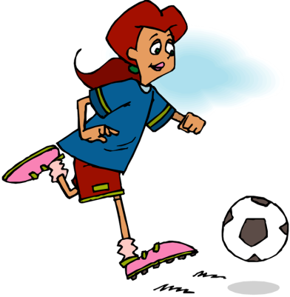
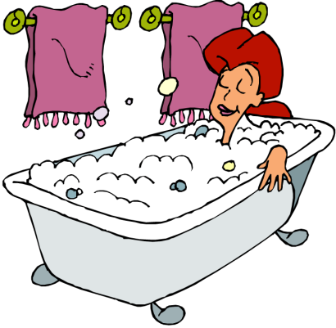
Emplois (suite d’actions)
action1
action2
action3
etc.
une suite d'actions
Elle s'est promenée.
Elle a travaillé au bureau
ensuite elle a joué au football.
Après elle a fait la lessive
et finalement elle a pris son bain.
© clipart.com
Notes:
Nous employons le passé composé quand il s'agit de la suite d’actions.
Par exemple, Elle s'est promenée. | Elle a travaillé au bureau | ensuite elle a joué au football. | Après elle a fait la lessive | et finalement elle a pris son bain.

Slide 8
Emplois (action répétée terminée)
une action qui est répétée au passé mais qui est terminée.
Il m’a téléphoné 4 fois.
© clipart.com
Notes:
Finalement, nous allons employer le passé composé pour marquer une action qui est répétée au passé mais qui est terminée.
Par exemple, Il m’a téléphoné 4 fois.- dans cette phrase, il s'agit d'une action qui est répétée, mais maintenant elle est terminée parce que nous avons un nombre concret de fois - "quatre".
Voilà, c’est tous les détails importants auxquels je voulais attirer votre attention en parlant de la formation et l'emploi du passé composé.

